Slide 1
ChatPPT Demo

Slide 2
2024 业绩概述
总收入增长15%
市场份额扩大至30%

Slide 3
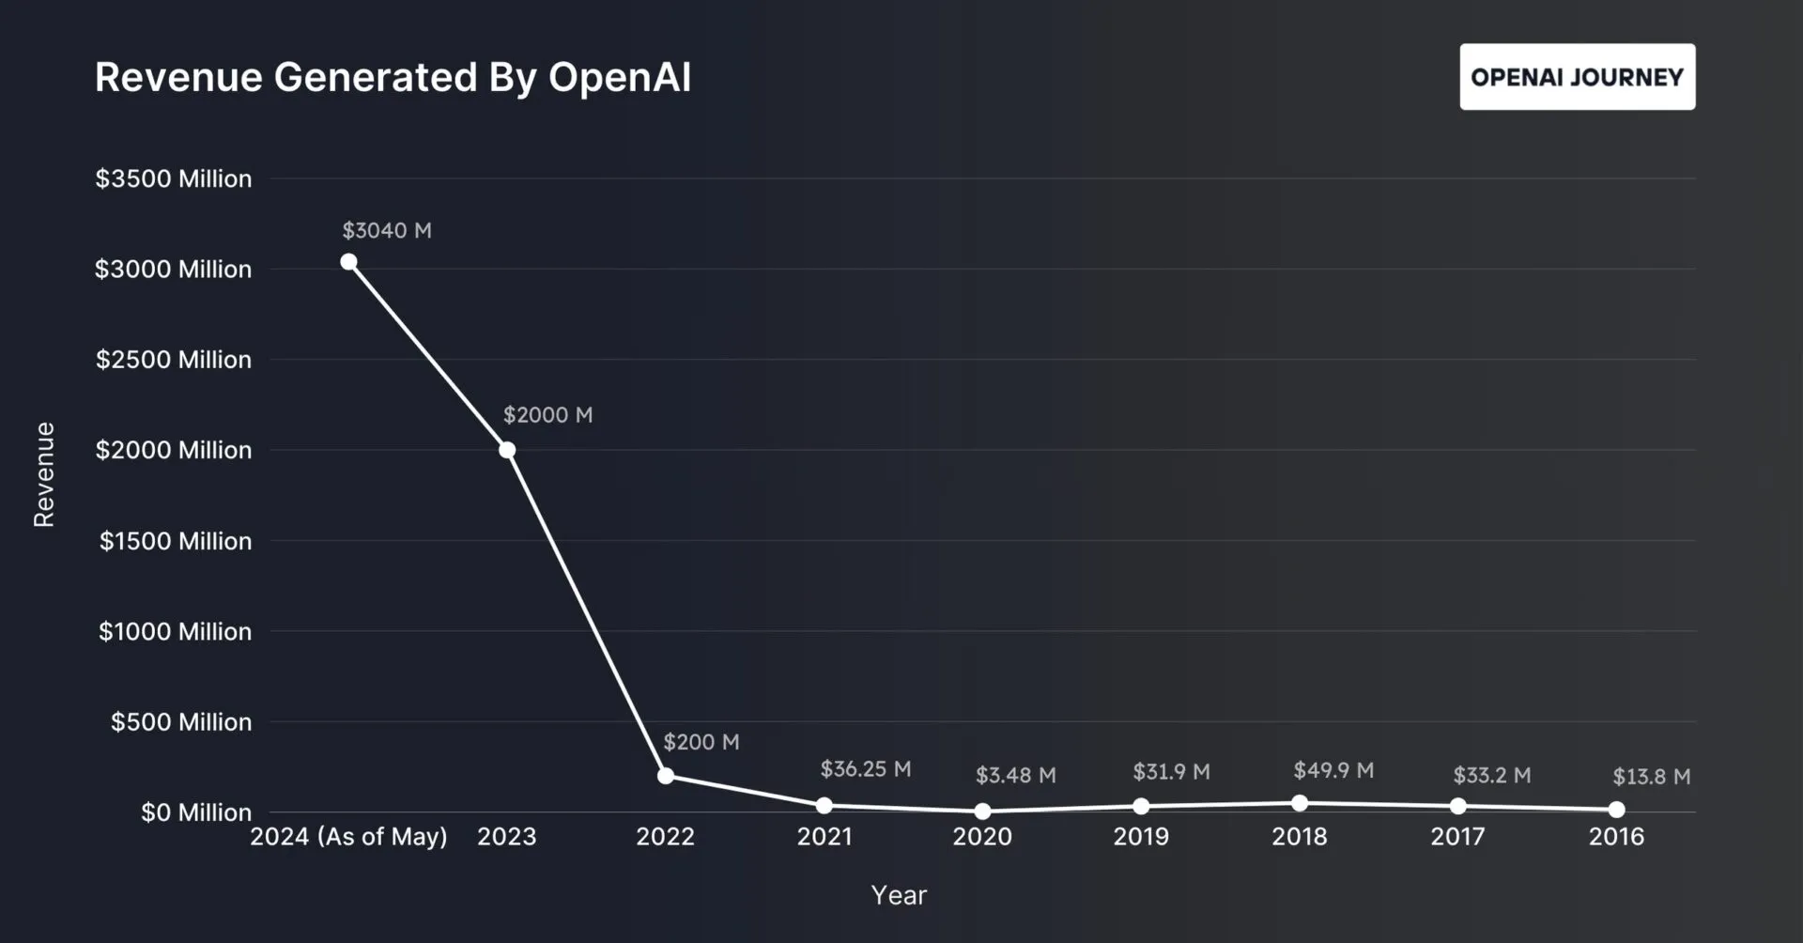
业绩图表
OpenAI 利润不断增加

Slide 4
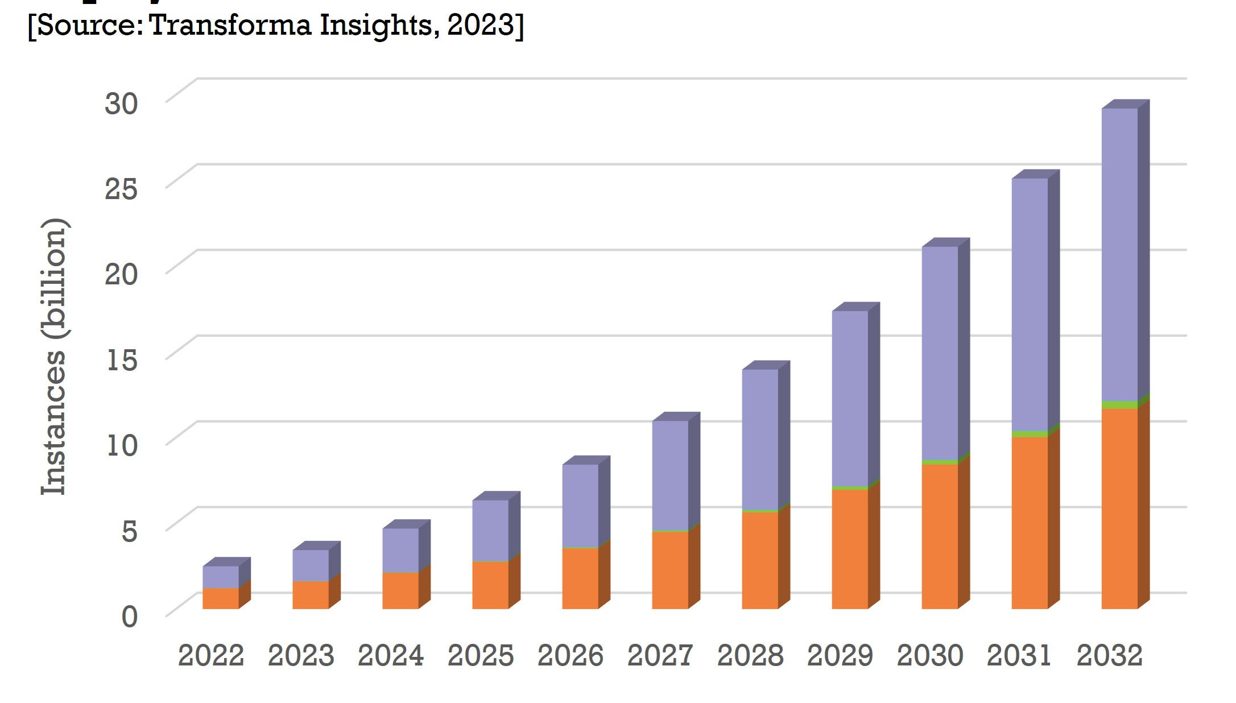
新产品发布
产品A: 特色功能介绍
产品B: 市场定位

Slide 5
市场分析
市场份额占比逐步提升
项目 | 2020 | 2021 | 2022 | 2023 | 2024
甲 | 2.0 | 3.0 | 4.0 | 5.0 | 6.0
乙 | 3.5 | 4.5 | 5.5 | 6.5 | 7.5

Slide 6
行业趋势
人工智能领域崛起

Slide 7

结语
总结经营业绩
展望未来发展

